Slide 1
Autorská divadla a studiové scény Mgr. Ludmila Růžičková
Střední průmyslová škola, Mladá Boleslav, Havlíčkova 456
CZ.1.07/1.5.00/34.0861
MODERNIZACE VÝUKY

Slide 2
Anotace
Předmět: český jazyk a literatura
Ročník: IV. ročník SŠ
Tematický celek: Poezie a divadlo po druhé světové válce
Klíčová slova: Divadlo Járy Cimrmana, Nedivadlo Ivana Vyskočila, Rokoko, Studio Y, Husa na provázku Forma: výklad
Datum vytvoření: 2. 4. 2013

Slide 3
Autorská divadla a studiové scény

Slide 4
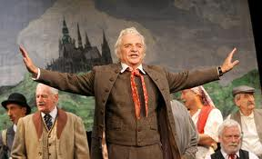
DIVADLO JÁRY CIMRMANA
vzniká v polovině 60. let
u zrodu stáli Jiří Šebánek, Karel Velebný, Ladislav Smoljak, Zdeněk Svěrák
poetika divadla založena na mystifikaci
Jára Cimrman – český génius a všeuměl žijící v době rakousko-uherského mocnářství
Obr. č. 1

Slide 5
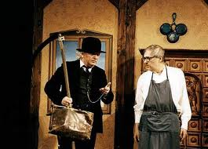
Hry Divadla Járy Cimrmana
Akt /1967/
Vyšetřování ztráty třídní knihy /1967/
Hospoda Na mýtince /1969/
Vražda v salonním kupé /1970/
Němý Bobeš /1971/
Cimrman v říši hudby /1973/
Dlouhý, Široký a Krátkozraký /1974/
Posel z Liptákova /1977/
Lijavec /1982/
Dobytí severního pólu /1985/
Blaník /1990/
Záskok /1994/
Švestka /1997/
Afrika /2002/
České nebe /2008/
br. Č. O
Obr. č. 2

Slide 6
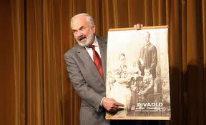
Hry mají dvě části:
část – „vědecká“ přednáška
část - vlastní hra
Zdroj humoru - stylizovaně naivní poetika, nadsázka, nonsens (text postrádající smysl)
- slovní i situační komika
- zdůrazňování rysů národního charakteru
- stylizace do podoby ochotnických představení včetně výpravy a kostýmů
Obr. č. 3

Slide 7
NEDIVADLO IVANA VYSKOČILA
experimentální scéna – vyprávění kombinováno s předváděním (bez rekvizit a kostýmů)
jazykově dokonalé texty, hrátky se slovy
Představení: MALÉ hRY
Haprdáns neboli HAmlet, PRinc DÁnský
Malý Alenáš
Obr. č. 4

Slide 8
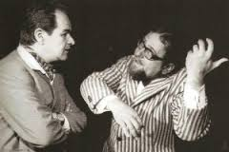
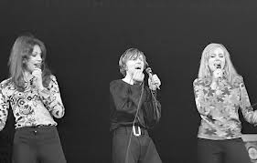
ROKOKO - založeno 1957
repertoár – kabaretní, resp. revuální pořady s řadou populárních zpěváků té doby (Waldemar Matuška, Marta Kubišová, Karel Štědrý Helena Vondráčková, Václav Neckář)
autoři textů (a herci) Darek Vostřel a Jiří Šašek
Obr. č. 5 a 6

Slide 9
STUDIO Y (Ypsilonka)
od r. 1963 působilo v Liberci, od r. 1978 v Praze
umělecký vedoucí, autor, režisér a herec Jan Schmid
hry často inspirovány osudy umělců - Voni sou hodnej chlapec (o Jaroslavu Haškovi), Život a smrt Karla Hynka Máchy
a založeny na improvizaci – Večery na přidanou, Večery pod lampou
poetika divadla založena na hravosti, grotesknosti, parodii
významná složka představení – hudba /Mir. Kořínek/
vlastní zpracování Prodané nevěsty
umělecký soubor: Jan Schmid, Jana Synková, Jiří Lábus, Martin Dejdar, Jaroslava Kretschmerová, Jiří Schmitzer, Marek Eben …
Obr. č. 7

Slide 10
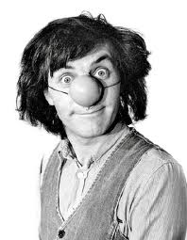
HUSA NA PROVÁZKU
brněnské divadlo, založeno 1967
kontakt s diváky, improvizace experimentování s divadelními tvary
herci - Boleslav Polívka, Miroslav Donutil, Alena Ambrová …
Obr. č. 8
slavná představení Balada pro banditu Am a Ea Commedia dell´arte
osobnosti – Zdeněk Pospíšil, Milan Uhde, Petr Scherhaufer, Eva Tálská a další
Obr. č. 9

Slide 11
Další studiové scény
Hadivadlo (v Prostějově)
Činoherní studio (v Ústí nad Labem)
Divadlo bří Justů
Divadlo na okraji
Sklep

Slide 12
Zdroje
Obr. č. 1: aktualne.cz: [online][vid. 1.4.2013]. Dostupné z: http://img.aktualne.centrum.cz/105/77/1057742-40-let-divadla-jary-cimrmana.jpg
Obr. č. 2: idnes.cz: [online][vid. 1.4.2013]. Dostupné z: http://i.idnes.cz/08/102/gal/KOT2676fc_liptakov.jpg
Obr. č. 3: aktualne.cz: [online][vid. 1.4.2013]. Dostupné z: http://img.aktualne.centrum.cz/105/77/1057705-40-let-divadla-jary-cimrmana.jpg
Obr. č. 4: ivamvyskocil.cz : [online][vid. 1.4.2013]. Dostupné z: http://www.ivanvyskocil.cz/knihy/NedivadloIVlay.jpg
Obr. č. 5: estranky.sk: [online][vid. 1.4.2013]. Dostupné z: http://www.pesomackarelacie.estranky.sk/img/picture/96/11.jpg
Obr. č. 6 : blesk.cz: [online][vid. 1.4.2013]. Dostupné z: http://img.blesk.cz/img/1/normal480/1438550_marta-kubisova.jpg
Obr. č. 7 : studiopoint.cz: [online][vid. 1.4.2013]. Dostupné z: http://www.studentpoint.cz/data/resized/files/620x1000-44c1-image001.png
Obr. č. 8 : google.com: [online][vid. 1.4.2013]. Dostupné z:
https://encrypted-tbn0.gstatic.com/images?q=tbn:ANd9GcSTv_ibg1RWYgcka88fEC-JgDsbRgUNXo_su3lqW_OoiF2pI5SJMA
Obr. č. 9: divadelni-noviny.cz: [online][vid. 1.4.2013]. Dostupné z:
http://www.divadelni-noviny.cz/wp-content/uploads/p__b_h-1978-11-B-6-k_fmt.jpeg

